Slide 1
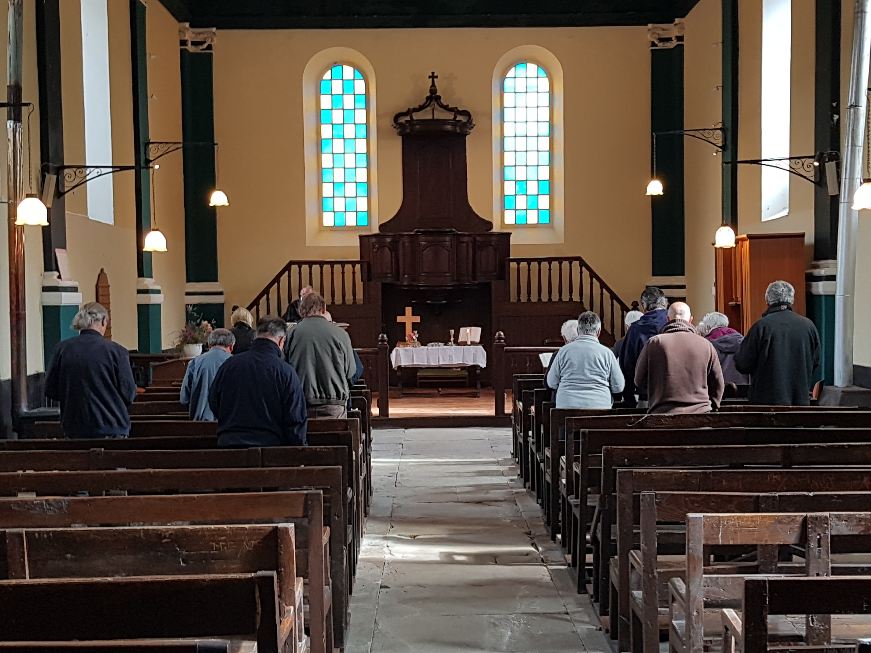

Steun de kleine kerk in het zuiden van Frankrijk
Geef voor de najaarscollecte:

Slide 2
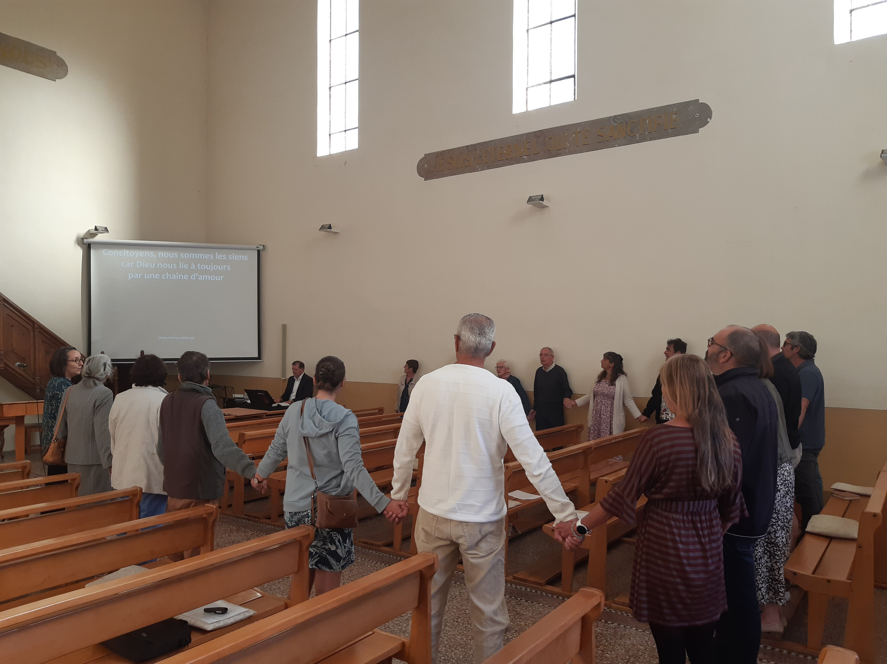
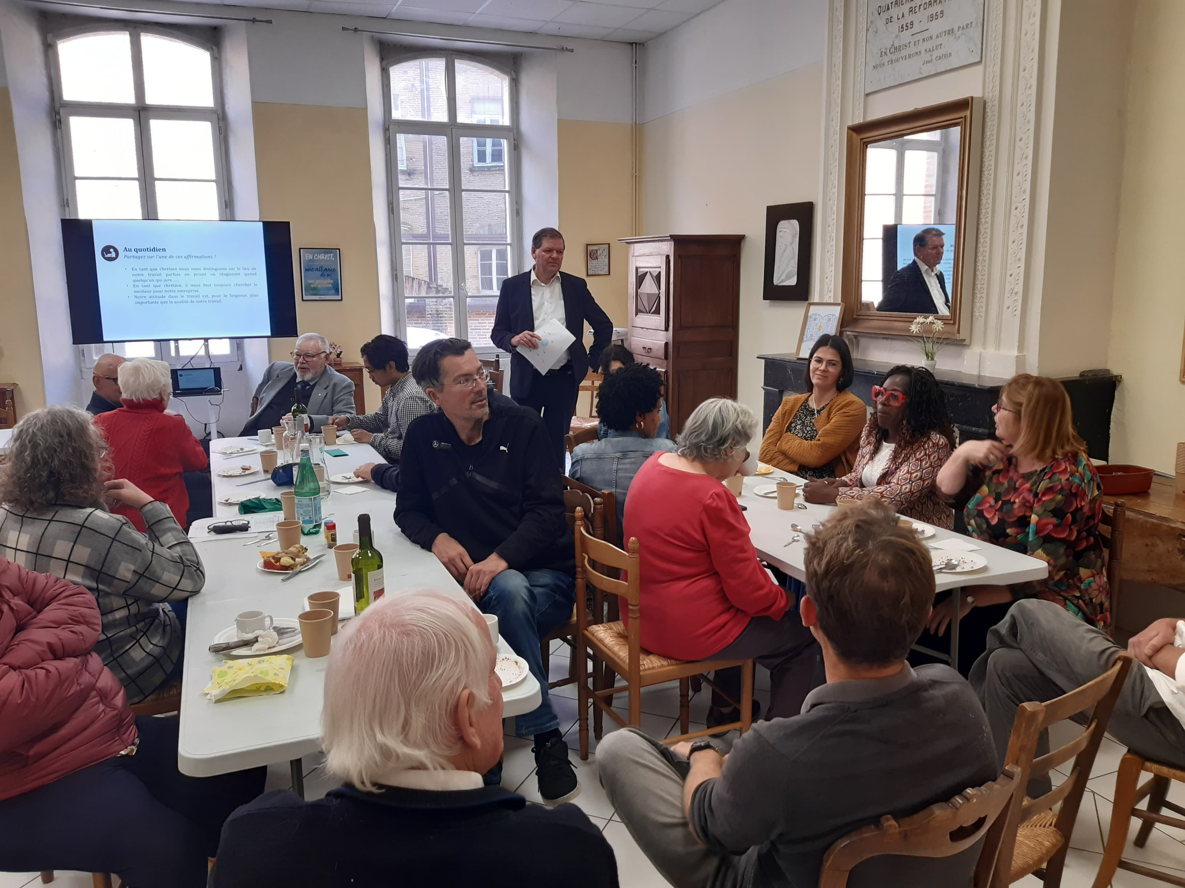
Klein, vergrijsd, naar binnen gekeerd… veel kerken in Frankrijk dreigen te verdwijnen.
Wat zou het mooi zijn als gemeenten opbloeien en vanuit de liefde van Christus een zegen zijn voor hun omgeving!
Vanuit dit verlangen is de GZB samen met de Franse partnerkerk, de Église Réformée Évangélique, in verschillende gemeenten een Focustraject gestart. Dit traject helpt gemeenten om geestelijk te groeien en opnieuw te ontdekken wat hun plek in de samenleving kan zijn.

Slide 3
Wat kunt ú doen?
Bid voor christenen in Frankrijk
Steun via de gemeentelijke collectemethode
Doneer via Tikkie,
www.gzb.nl/najaarscollecte
of vul de collectefolder in
Wij danken u hartelijk voor uw bijdrage!

